Slide 1
情報モラルの輪を広げようプロジェクト ～キミの動画でみんなをリード！～ 動画作成のためのワークシート
作品番号：●●-●●●●
テーマ：日常生活で偽・誤情報に騙されないために、どのようにすればよいか
ステップ① まずは偽・誤情報を調べてみよう
ステップ⑤ 動画の情報をまとめよう
日常生活で，どのような偽・誤情報があるかな？
動画タイトル
ステップ② 動画を見てほしい人を意識して，分析しよう
動画構成
今回の動画を見てほしい人は，どんな人かな？
 | 時間 | 内容 | 演出の工夫
シーン① | 秒
シーン② | 秒
シーン③ | 秒
シーン④ | 秒
動画を見てほしい人は，どんな偽・誤情報に，なぜだまされてしまうのかな？
ステップ③ 解決の方法を考えよう
動画を見てほしい人が，偽・誤情報にだまされないためには，どうすればよいかな？
参考にした本やサイトの出典
ステップ④ 制作する動画のポイントを考えよう
誰に見てほしいのかな？
だまされないために， 一番伝えたいことは？
見る人が興味を持つための工夫は？
上手に情報を伝えるための動画形式は？ | プレゼンテーション ・ クイズ ・ ドラマ ・ アニメ ・ その他（ ）
ステップ⑥ 注意事項が守れているか確認しよう
□ 画像や音楽を使う際は利用規約を守って使用した
□ 参考にした本やサイトは出典を明記した
□ 特定の製品や人物、それを想像させるようなものは使用していない
□ 動画に映り込んでいる人にできあがった作品を見せ、許可を得た
□ 個人が特定できる情報（氏名・所属・住所など）は映り込んでいない

Slide 2
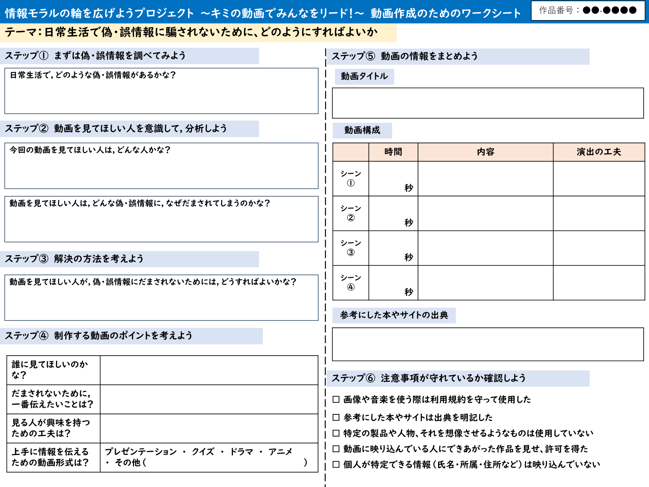
ワークシートに関する補足
・本ワークシートに関しましては、動画作品とあわせてご提出いただくようお願いいたします（ファイル形式は自由）
・端末を用いた編集、印刷をしての書き込み等でお使いください
・抽選結果連絡時に作品番号をご連絡しますので、各ワークシート右上にご記入いただくようお願いいたします
・児童生徒の発達段階等を踏まえ、テーマの表記や設問の内容等を変更することも可能となります（参考：記入例③）
・「動画構成」に関しましては、作品に応じてシーン数を変更していただいてかまいません（参考：記入例①）
・優秀作品は一般公開されることを考慮し、児童生徒に「ステップ⑥」をしっかり確認していただくようお願いします
・偽・誤情報に関して調べる時間を設けることが難しい場合は、「参考：学習コンテンツ等一覧」を活用ください
評価の項目③構成
構成視聴者に分かりやすい内容、共感を呼ぶ内容で構成できている。
評価の項目④表現
はじめてみる視聴者が興味を持つように動画の表現が工夫できている。
評価の項目①課題の設定・分析
伝えたいターゲットを意識して，問題を分析し，課題とその背景・原因を的確に分析している。
評価の項目⑤有効性
視聴者の役に立ち、実効性のある効果的な内容になっている。
評価の項目②解決方法
伝えたいターゲットを意識して，課題解決に向け、適切な改善方法を示している。
動画公開にあたり、児童生徒に遵守いただきたい事項

Slide 3
情報モラルの輪を広げようプロジェクト ～キミの動画でみんなをリード！～ 動画作成のためのワークシート
記入例①
作品番号：●●-●●●●
テーマ：日常生活で偽・誤情報に騙されないために、どのようにすればよいか
ステップ① まずは偽・誤情報を調べてみよう
ステップ⑤ 動画の情報をまとめよう
日常生活で，どのような偽・誤情報があるかな？
友だちの「今日の給食ってプリンだって」というチャット
動画タイトル
誰が言った話なのか確認しよう！
ステップ② 動画を見てほしい人を意識して，分析しよう
動画構成
今回の動画を見てほしい人は，どんな人かな？
部活動の友達
 | 時間 | 内容 | 演出の工夫
シーン① | 10 秒 | 部活に遅刻して友達に迷惑をかける | BGMの挿入
シーン② | 20 秒 | なぜ時間を間違えたのか回想 友だちの口頭の情報が誤っていた
シーン③ | 10 秒 | どうすれば良かったのかクイズを出題 | 時間を止めてクイズに答えてもらう
シーン④ | 10 秒 | クイズの正解発表 | 解説画像を挿入
シーン⑤ | 10 秒 | 次からの注意事項をまとめる
動画を見てほしい人は，どんな偽・誤情報に，なぜだまされてしまうのかな？
部活の集合時間に関する情報に関して、普段は情報を間違えない人からの情報だとだまされてしまう
ステップ③ 解決の方法を考えよう
動画を見てほしい人が，偽・誤情報にだまされないためには，どうすればよいかな？
正しい情報の発信源（部活動のチャットにおける先生の投稿）を確認する
参考にした本やサイトの出典
ステップ④ 制作する動画のポイントを考えよう
・文科 太郎 . 書籍タイトル. 第●版, ●●出版社, 2020年. ・文科省ホームページ（https://www.mext.go.jp/）（〇年〇月〇日に利用）
誰に見てほしいのかな？ | 部活動の友達
だまされないために， 一番伝えたいことは？ | 正しい情報の発信源を確認しよう
見る人が興味を持つための工夫は？ | クイズを取り入れる
上手に情報を伝えるための動画形式は？ | プレゼンテーション ・ クイズ ・ ドラマ ・ アニメ ・ その他（ ）
ステップ⑥ 注意事項が守れているか確認しよう
■ 画像や音楽を使う際は利用規約を守って使用した
■ 参考にした本やサイトは出典を明記した
■ 特定の製品や人物、それを想像させるようなものは使用していない
■ 動画に映り込んでいる人にできあがった作品を見せ、許可を得た
■ 個人が特定できる情報（氏名・所属・住所など）は映り込んでいない

Slide 4
情報モラルの輪を広げようプロジェクト ～キミの動画でみんなをリード！～ 動画作成のためのワークシート
記入例②
作品番号：●●-●●●●
テーマ：日常生活で偽・誤情報に騙されないために、どのようにすればよいか
ステップ① まずは偽・誤情報を調べてみよう
ステップ⑤ 動画の情報をまとめよう
日常生活で，どのような偽・誤情報があるかな？
クラスの友達の噂話
〇〇さんは△△さんと仲が悪いみたいだよ～
動画タイトル
人を想い、情報を多角的な視点でとらえよう！
ステップ② 動画を見てほしい人を意識して，分析しよう
動画構成
今回の動画を見てほしい人は，どんな人かな？
みんなの意見をすぐに受け入れてしまう人
 | 時間 | 内容 | 演出の工夫
シーン① | 10 秒 | 学校やクラスチャット等で噂話が広まる様子 | ・ドラマ形式
シーン② | 20 秒 | みんなの意見に同調した結果、 人を傷つけてしまった！？ | ・ドラマ形式
シーン③ | ２０ 秒 | 解決策の提示 | ・プレゼン形式
シーン④ | 10 秒 | 次からの注意事項をまとめる | ・キャッチーな標語で締める
動画を見てほしい人は，どんな偽・誤情報に，なぜだまされてしまうのかな？
みんなが言っている情報は、正しいと思ってしまったり、流されてしまう。
→自分だけ他の子と違う意見を持つのは怖いから
ステップ③ 解決の方法を考えよう
動画を見てほしい人が，偽・誤情報にだまされないためには，どうすればよいかな？
①本人や他の人（第３者の立場の人）に話や意見を聞いてみる
②噂話をしている人/されている人の気持を考えてみる
参考にした本やサイトの出典
ステップ④ 制作する動画のポイントを考えよう
・文科 太郎 . 書籍タイトル. 第●版, ●●出版社, 2020年. ・文科省ホームページ（https://www.mext.go.jp/）（〇年〇月〇日に利用）
誰に見てほしいのかな？ | みんなの意見をすぐに受け入れてしまう人
だまされないために， 一番伝えたいことは？ | 情報を多角的な視点から捉えよう
見る人が興味を持つための工夫は？ | サムネに噂されたらドキリとするような強めの言葉を入れる
上手に情報を伝えるための動画形式は？ | プレゼンテーション ・ クイズ ・ ドラマ ・ アニメ ・ その他（ ）
ステップ⑥ 注意事項が守れているか確認しよう
☑ 画像や音楽を使う際は利用規約を守って使用した
☑ 参考にした本やサイトは出典を明記した
☑ 特定の製品や人物、それを想像させるようなものは使用していない
☑ 動画に映り込んでいる人にできあがった作品を見せ、許可を得た
☑ 個人が特定できる情報（氏名・所属・住所など）は映り込んでいない

Slide 5
情報モラルの輪を広げようプロジェクト ～キミの動画でみんなをリード！～ 動画作成のためのワークシート
記入例③
作品番号：●●-●●●●
テーマ：ふだんの生活で、うそのじょうほうにだまされないために
ステップ① 「にせ・ごじょうほう」って何だろう
ステップ⑤ 動画のじょうほうをまとめよう
学習動画を見て、世の中にある「にせ・ごじょうほう」を書いてみよう
「トイレットペーパーの生産が中止した」という情報
動画タイトル
学校のプールにマグロがいる!?本当か確かめよう
ステップ② 動画を見る人はだれ？
動画こうせい
だれにむけて動画を作るのかな？
今年入学した１年生
 | 時間 | ないよう | 動画のくふう
シーン① | １０ 秒 | 「学校のプールにマグロがいるので気を付けて」と噓をつく
シーン② | 10 秒 | しょうことしてフェイク画像を見せて、信じさせる | フェイク画像をひょうじする
シーン③ | 10 秒 | ヒーローとうじょう、ネットけんさくでマグロはプールでは生きられないことをあきらかにする | じっさいのけんさく画面をひょうじする
シーン④ | 10 秒 | ふくすうのサイトを見て、かくにんすることの大切さを伝える | ポイントのテロップを入れる
動画を見る人はどんなうそのじょうほうにだまされてしまうのかな？
合成により作成したフェイク画像
ステップ③ だまされない方法を考えよう
動画を見る人がうそのじょうほうをみやぶる方法は？
ほかのサイトもかくにんする
参考にした本やサイトのしゅってん
ステップ④ 動画を作るときのポイントを考えよう
“マグロの生態”○○水族館HP, https://www.●●●●.co.jp/（〇年〇月〇日に利用）
誰に見てほしいのかな？ | 今年入学した1年生
だまされないために， 一番伝えたいことは？ | ほかのサイトもかくにんしよう
見る人がきょうみを持つためのくふうは？ | じっさいのフェイク画像を見てもらう
上手にじょうほうを伝えるための方法は？ | プレゼンテーション ・ クイズ ・ ドラマ ・ アニメ ・ その他（ ）
ステップ⑥ 注意することが守れているか確認しよう
□ 画像や音楽を使う時はりようきやくを守って使用した
□ 参考にした本やサイトのしゅってんを書いた
□ 特定の商品や人物、それを想像させるようなものは使用していない
□ 動画に映る人に対してできあがった作品を見せ、許可を得た
□ 個人が分かる情報（名前・しょぞく・住所など）は映り込んでいない

Slide 6
参考：学習コンテンツ等一覧
本コンテストにおいて、参考となる児童生徒向けの学習コンテンツ等の一覧となります。
ワークシートは児童生徒自ら情報を収集し、整理をすることを想定していますが、授業や課題の設計に応じてお使いください。
■動画コンテンツ「情報化社会の新たな問題を考えるための教材」
偽・誤情報に関する動画コンテンツ
「教材㉔そのじょうほう、ほんとう？ どうがへん（小学1年生～小学３年生）」 ： https://youtu.be/oxhfmSKNKdU?si=RbPiqAXjdYHLgolJ
「教材㉕本当(ほんとう)か確(たし)かめよう！ ネット検索編(けんさくへん)（小学４年生～小学６年生）」 ： https://youtu.be/NFjyhULYIsI?si=cBUPboprpVLHiwOM
「教材㉖その情報、広めて大丈夫？ SNS 拡散編（中学生）」 ： https://youtu.be/DIkfkpG5XTc?si=Qm8Y3jSfNTUoStF3
「教材㉗情報の真偽を確かめよう！ SNS 闇バイト編（高校生）」 ： https://youtu.be/SkdwK9PdKfI?si=PqXa9Zbp4WX-zul8
著作権・肖像権に関する動画コンテンツ
「教材⑥ 写真や動画が流出する怖さを知ろう」： https://www.youtube.com/watch?v=NDGcNN1DrHk
「教材⑧ 情報の記録性，公開性の重大さ」： https://youtu.be/JrFfsCg6uXM?si=mbpR9A8z9UZho-W8
「教材⑱ 著作物を公開するためには」： https://youtu.be/Al1w8w68vOc?si=XTrf3XHlfbrHekMy
■情報モラル学習サイト
情報を発信する ： https://www.mext.go.jp/moral/#/category03
作品を作る： https://www.mext.go.jp/moral/#/category05：
情報を確かめる： https://www.mext.go.jp/moral/#/category09
■（教員向け）授業実践・活用事例
「情報の真偽について考える」： https://www.mext.go.jp/zyoukatsu/moral/casestudy/11.html
「動画内の情報の真偽を考える（動画教材㉔） 」： https://www.mext.go.jp/zyoukatsu/moral/casestudy/18.html
「検索した情報の真偽を考える（動画教材㉕） 」： https://www.mext.go.jp/zyoukatsu/moral/casestudy/19.html
「情報の拡散に関して考える（動画教材㉖） 」： https://www.mext.go.jp/zyoukatsu/moral/casestudy/20.html
「写真を勝手にとってよいのかな」： https://www.mext.go.jp/zyoukatsu/moral/casestudy/15.html
「写真を撮る時に気を付けること」： https://www.mext.go.jp/zyoukatsu/moral/casestudy/16.html
「情報Ⅰで生成AIの上手な活用を探究的に考える」： https://www.mext.go.jp/zyoukatsu/moral/casestudy/17.html

